Slide 1

Procesual Hito 3 Base de Datos I - 2023
</
/>
Bases de Datos - SQL Server
by Jamil Alex Quispe Valencia

Slide 2
</ Consigna Y Detalle del problema
Diseñe un sistema de Base de Datos Relacional utilizando el gestor de Base de Datos SQL Server teniendo como premisa el uso de buenas prácticas en diseño de la base de datos aplicados al siguiente escenario. Una comunidad de estudiantes de la nación UNIFRANZ de nombre los UNIFRANZITOS desea implementar un nuevo sistema para poder administrar los CAMPEONATOS DE FÚTBOL de todas las sedes. Es decir crear un campeonato en donde puedan participar todas las sedes, en el campeonato pueden inscribirse tanto categoría varones y mujeres.
Detalle del problema: Se tiene como contexto un CAMPEONATO DE FÚTBOL en el cual se tiene 3 entidades principales el campeonato como tal, los equipos que participaran en el campeonato y en donde cada equipo tendrá una cantidad de jugadores. En tal sentido se deberá crear las siguientes tablas
● campeonato
● equipo
● jugador

Slide 3
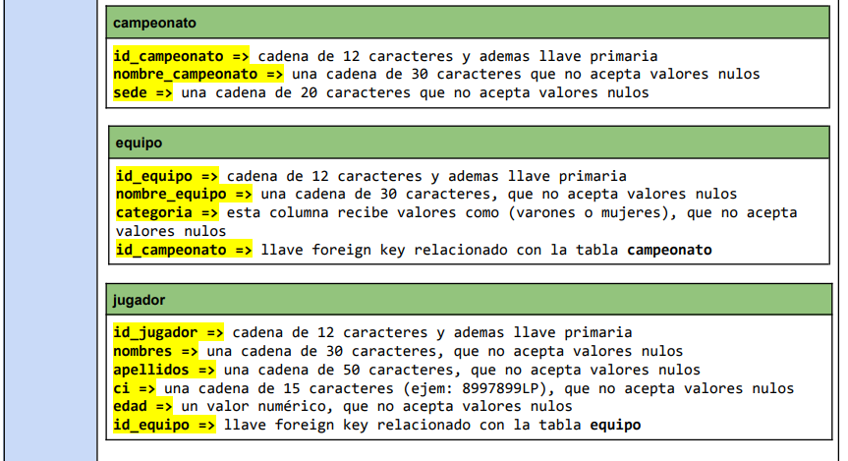
</ Detalle de las tablas.

Slide 4
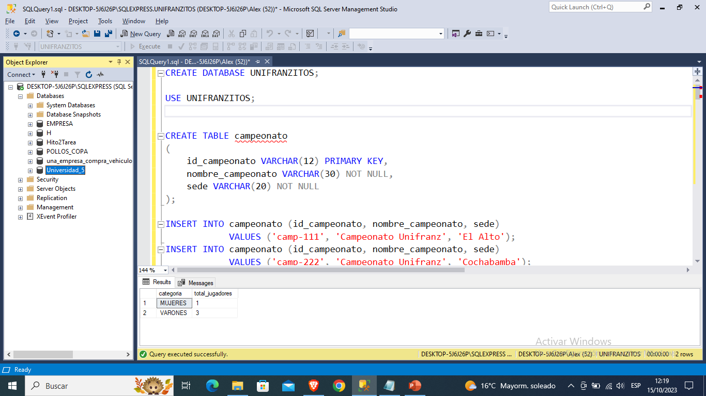
</ I.- Diseñamos nuestra propia base de datos con los Detalles y consignas asignadas:
Creamos una base de datos con el nombre “UNIFRANZITOS”

Slide 5
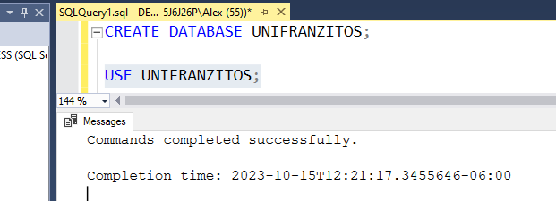
Selección de la base de datos recién creada: la base de datos “UNIFRANZITOS”

Slide 6
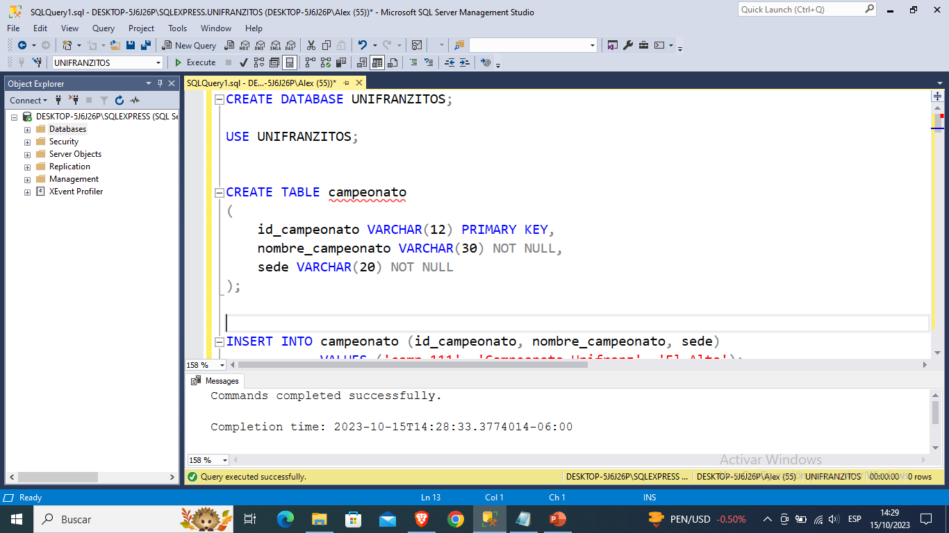
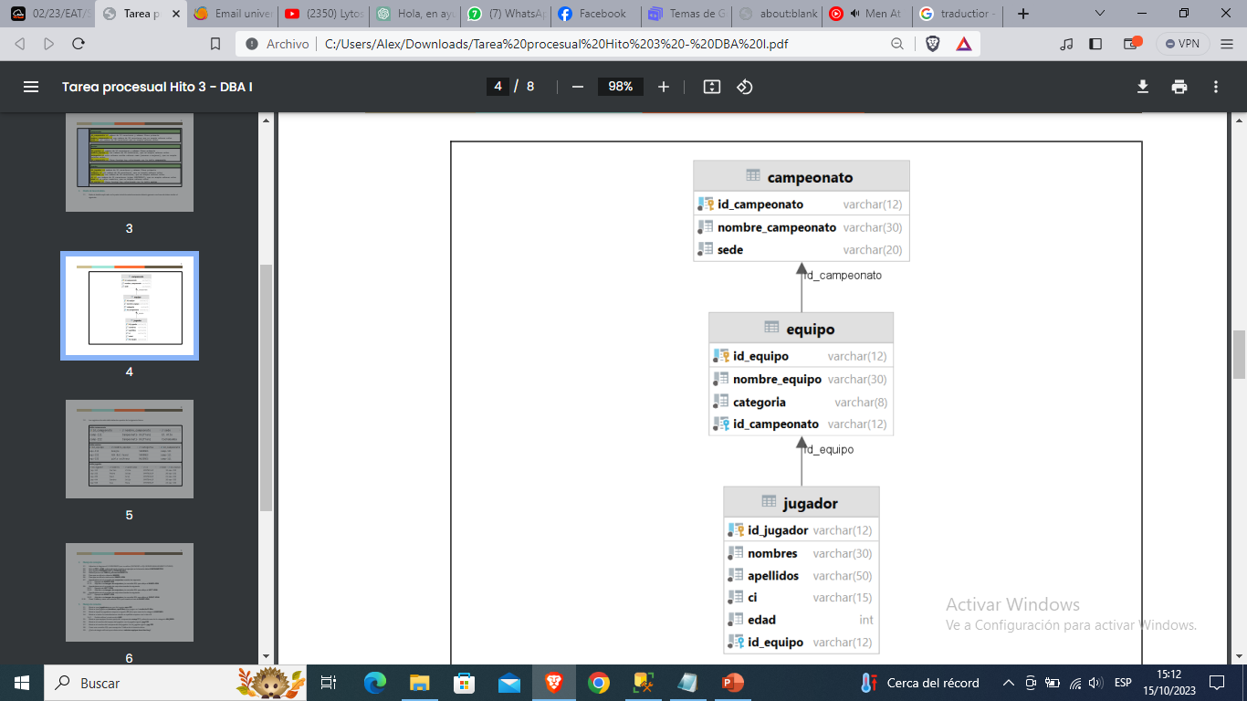
Creamos la tabla campeonato con tres columnas: id_campeonato, nombre_campeonato y sede. La columna id_campeonato es la clave primaria.
Diseño a replicar de la tabla

Slide 7
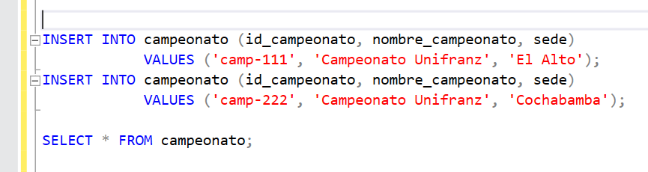
Insertamos datos en la tabla campeonato: Se insertan dos registros en la tabla campeonato con información sobre campeonatos, especificando el id_campeonato, el nombre_campeonato y la sede.

Slide 8
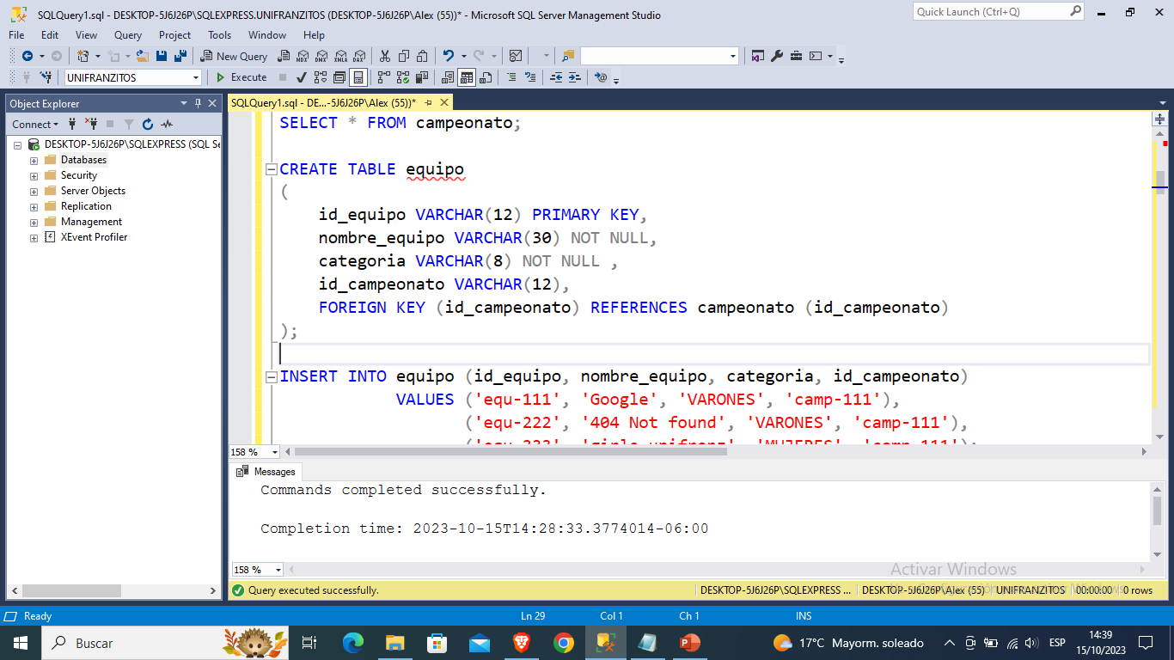
Creamos la tabla equipo: Se crea la tabla equipo con cinco columnas: id_equipo, nombre_equipo, categoria, id_campeonato, y una clave (FOREIGN KEY) que está relacionada con la tabla campeonato a través del campo id_campeonato. La columna id_equipo es la clave primaria.
Diseño a replicar de la tabla

Slide 9
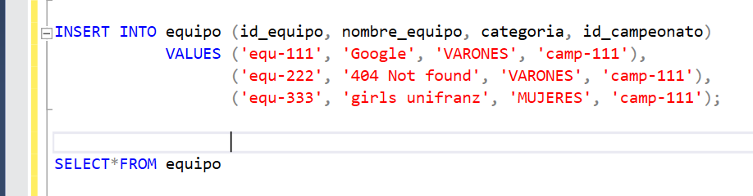
Insertamos datos tabla equipo: Se insertan tres registros en la tabla equipo con información sobre equipos, especificando el id_equipo, el nombre_equipo, la categoria y el id_campeonato al que pertenecen.

Slide 10
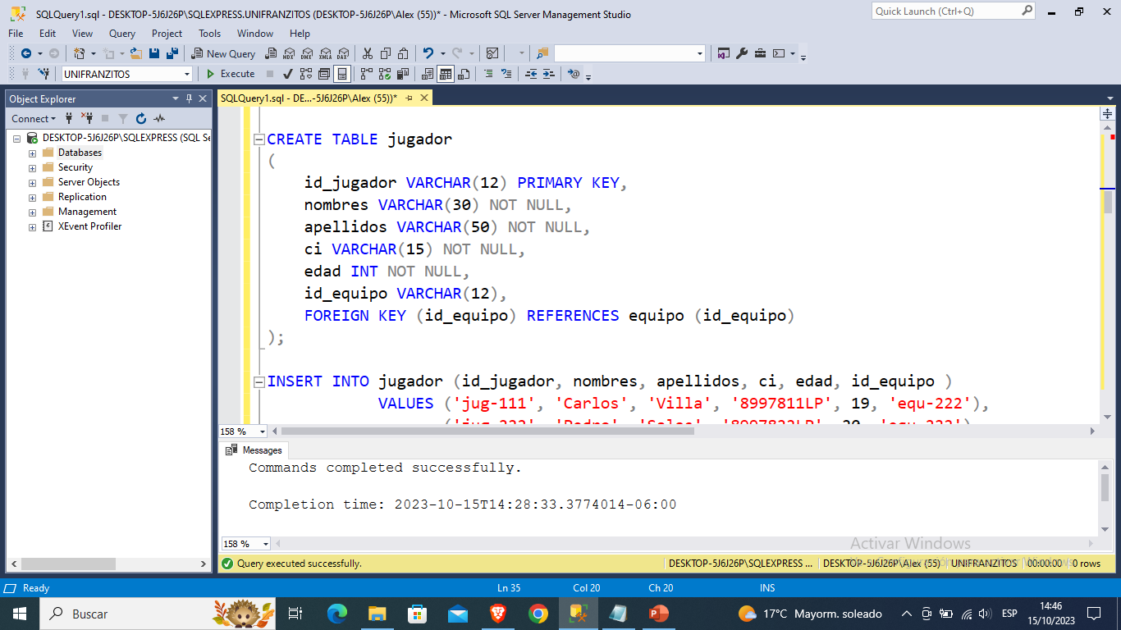
Creamos la tabla jugador: Se crea la tabla jugador con seis columnas: id_jugador, nombres, apellidos, ci, edad y una clave foránea que está relacionada con la tabla equipo a través del campo id_equipo. La columna id_jugador es la clave primaria.
Diseño a replicar de la tabla

Slide 11
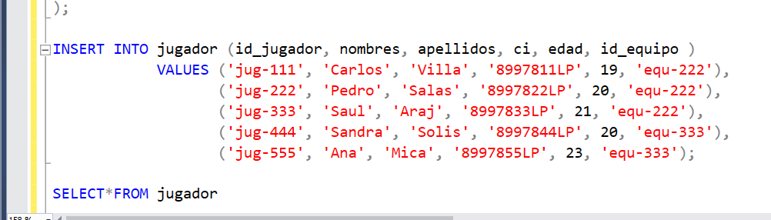
Insertamos en la tabla jugador: Se insertan cinco registros en la tabla jugador con información sobre jugadores, especificando el id_jugador, nombres, apellidos, ci, edad y el id_equipo al que pertenecen.

Slide 12
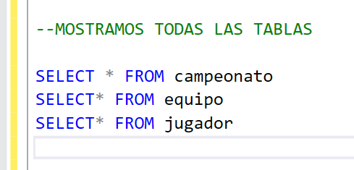
</ Con el comando SELECT*FROM mostramos todas las tablas creadas

Slide 13
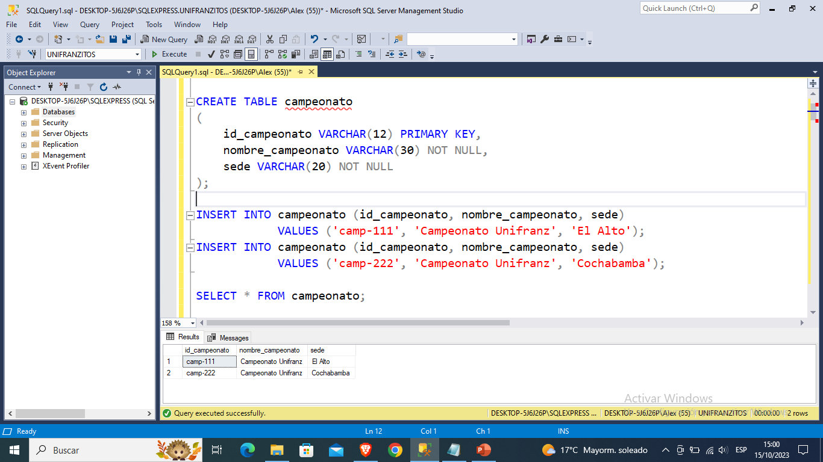
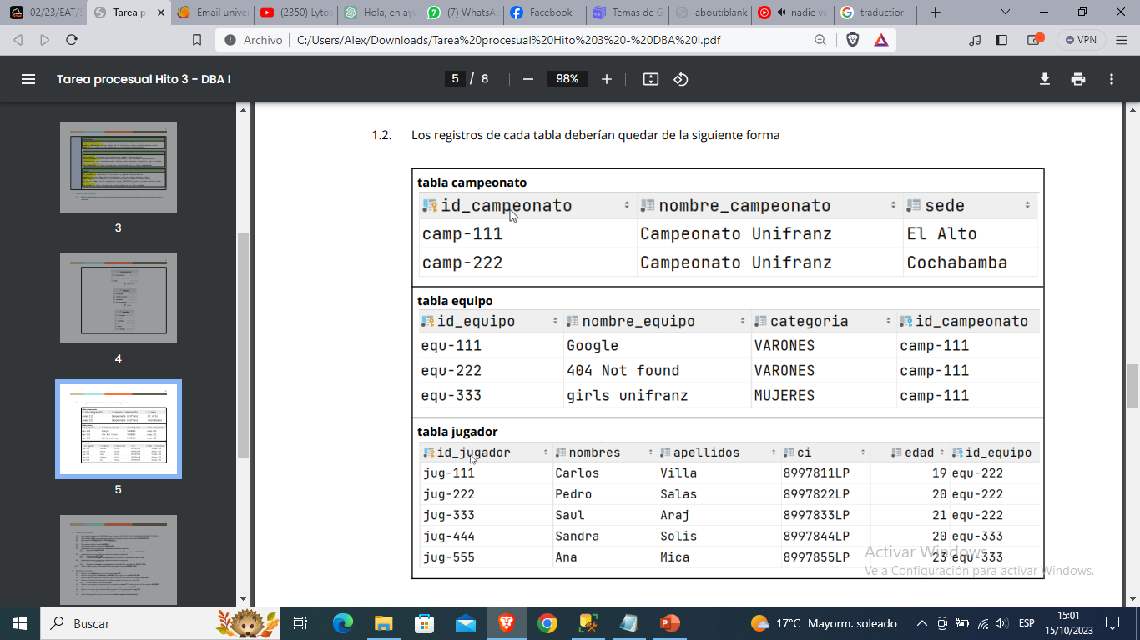
</ Comparamos si los datos ingresados son los mismos que deben estar ingresados. TABLA campeonato

Slide 14
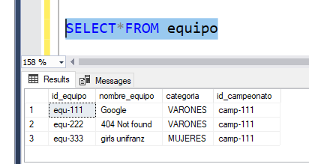
</ Comparamos si los datos ingresados son los mismos que deben estar ingresados. TABLA equipo

Slide 15
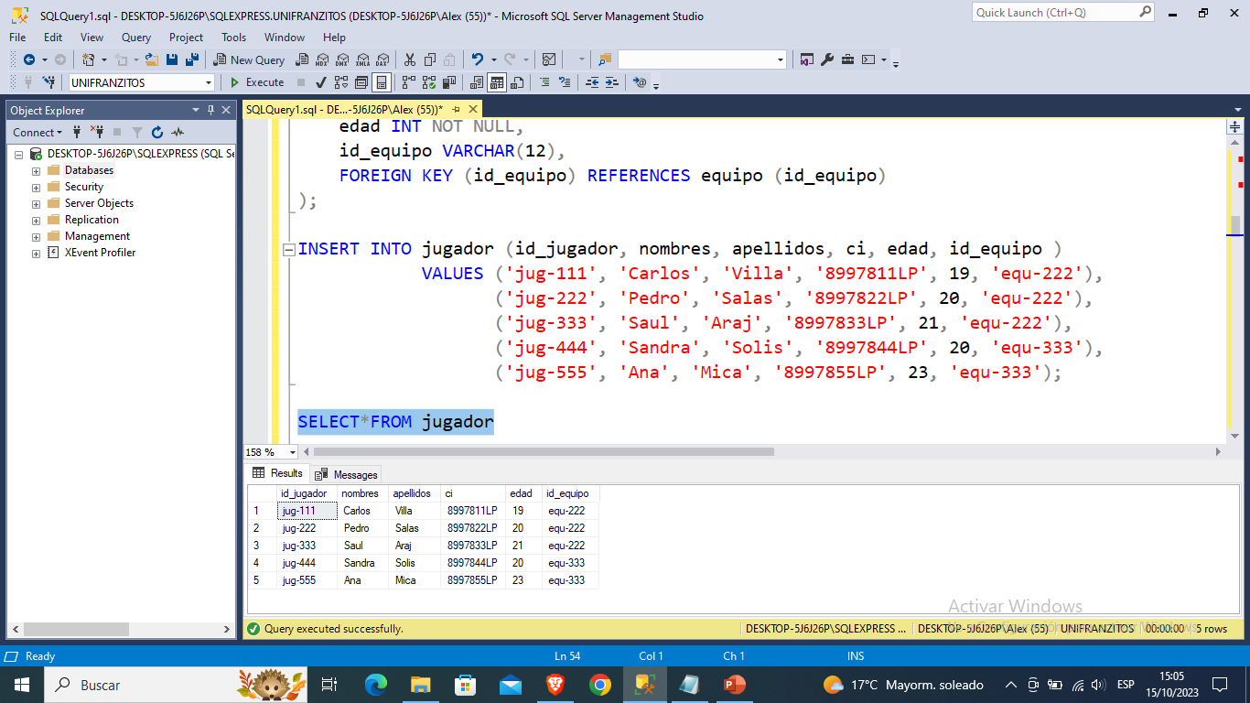
</ Comparamos si los datos ingresados son los mismos que deben estar ingresados. TABLA jugador

Slide 16
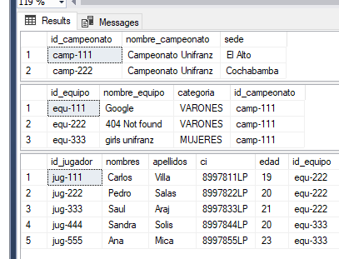
</ Realizamos una comparacion general

Slide 17

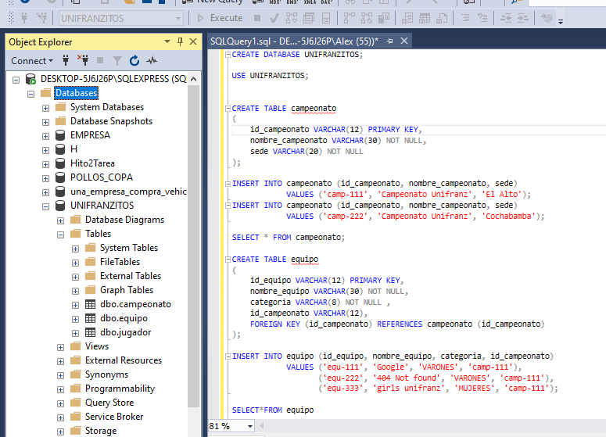
</ II.- Manejo de conceptos

Slide 18
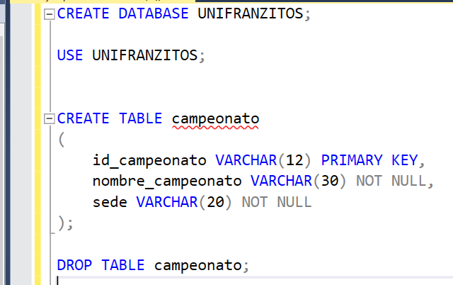
</Que es DDL y DML, adicionalmente muestra un ejemplo en la base de datos UNIFRANZITOS.
¿Que es DDL ? Los comandos DDL (Data Definition Language o Lenguaje de Definición de Datos) en SQL se utilizan para definir, modificar y eliminar la estructura de la base de datos. Aquí están los comandos DDL utilizados en la creación de la base de datos "UNIFRANZITOS":

Slide 19

CREATE DATABASE: Se utiliza para crear una nueva base de datos.
CREATE TABLE: Se utiliza para crear una nueva tabla en la base de datos.

Slide 20
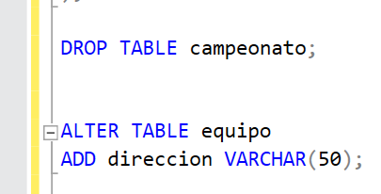
DROP TABLE: Se utiliza para eliminar una tabla de la base de datos.
ALTER TABLE: Se utiliza para modificar la estructura de una tabla existente. Ejemplos típicos incluyen agregar, modificar o eliminar columnas.

Slide 21
</Que es DDL y DML, adicionalmente muestra un ejemplo en la base de datos UNIFRANZITOS.
¿Que es DML ? DML (Data Manipulation Language) en SQL Server es un conjunto de comandos SQL utilizados para manipular y gestionar datos en una base de datos. Los comandos DML se centran en realizar operaciones como la inserción, actualización, eliminación y consulta de datos en tablas. Los comandos DML más comunes en SQL Server son:

Slide 22
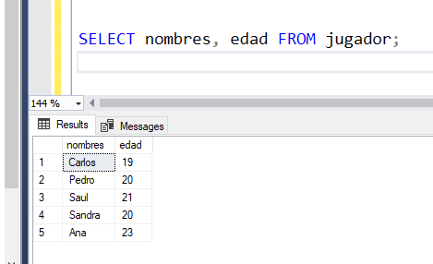
SELECT: Recuperar datos
de la tabla "jugador".
SELECT: Recuperar datos de la tabla "jugador".

Slide 23
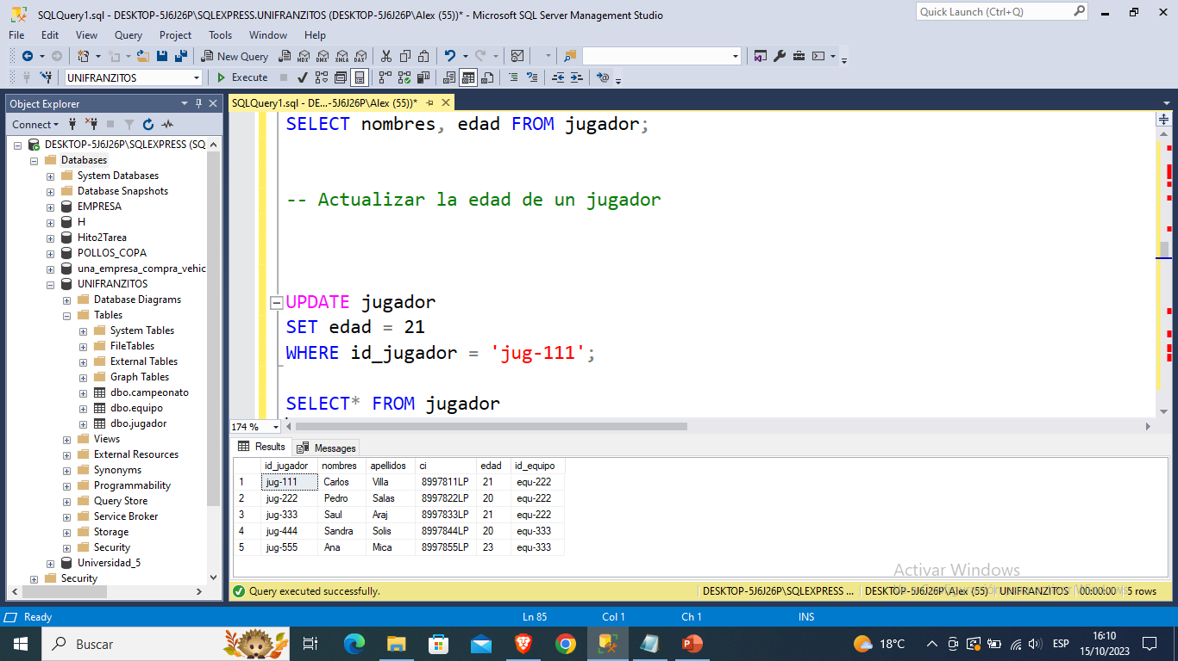
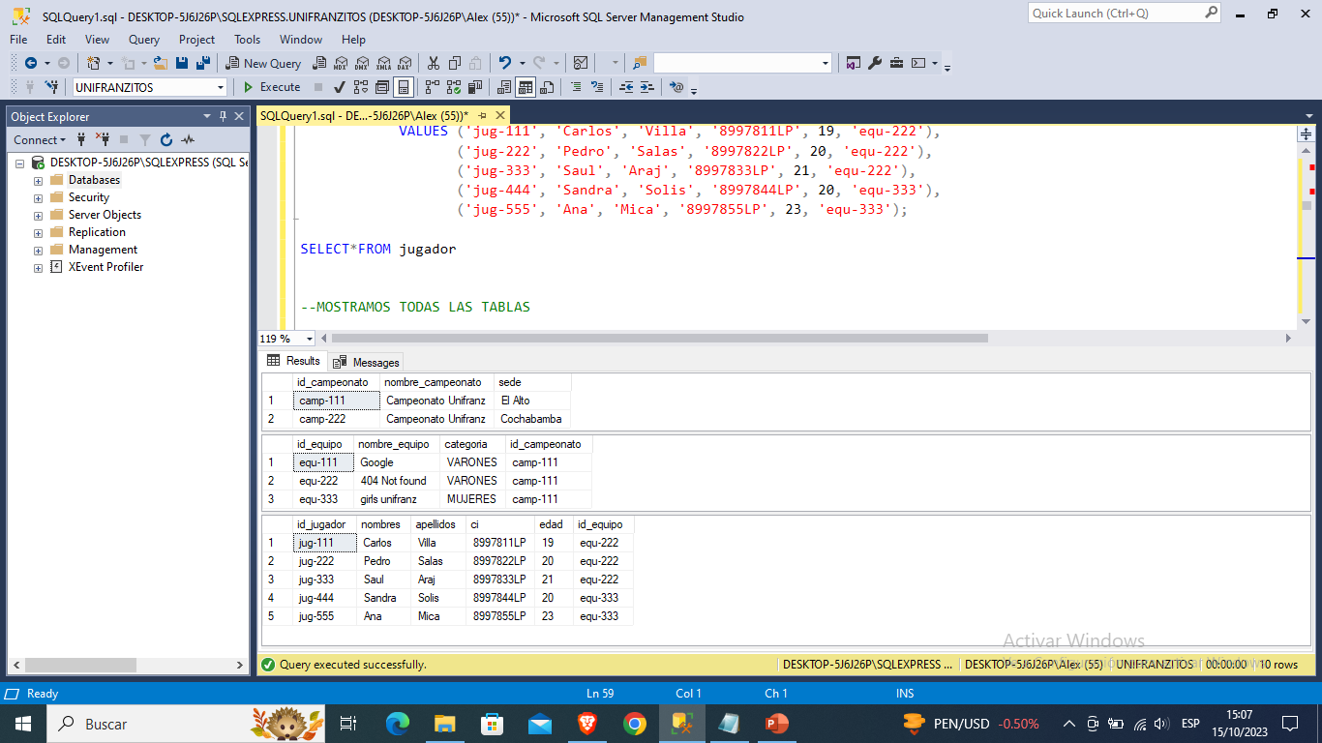
UPDATE: Modificar la edad de un jugador en la tabla "jugador".
En la tabla anterior:

Slide 24

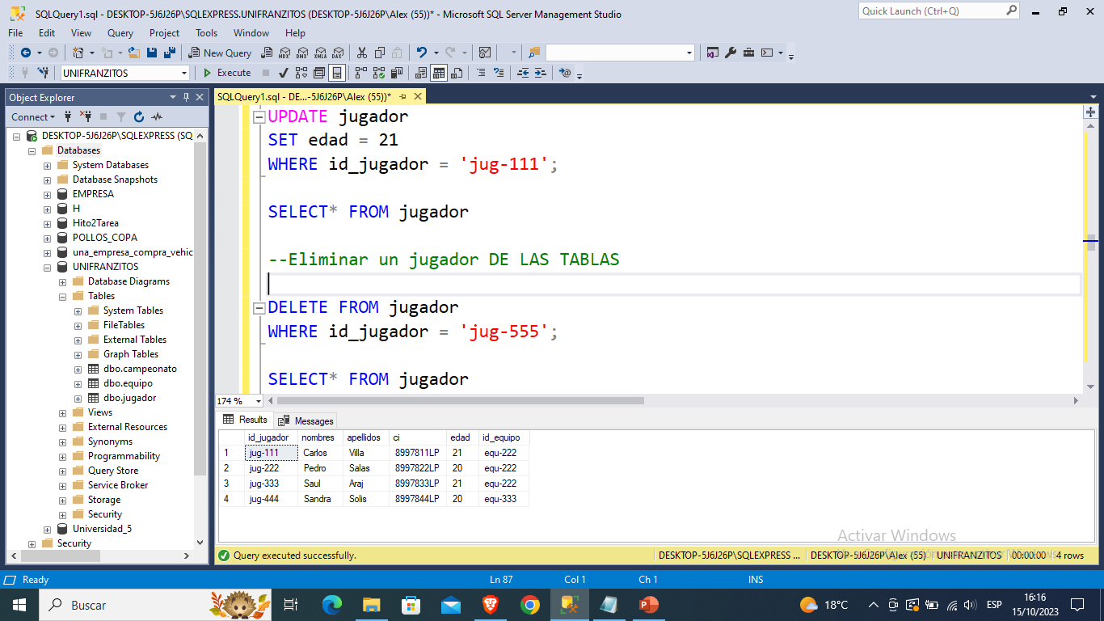
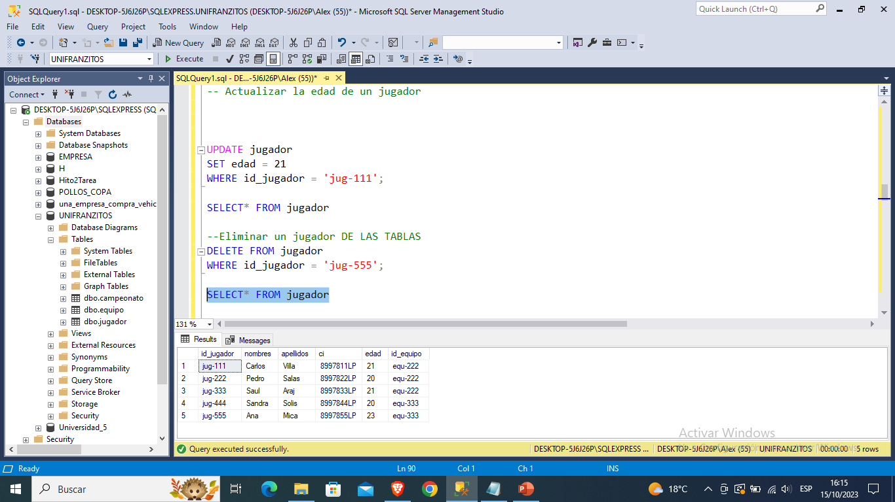
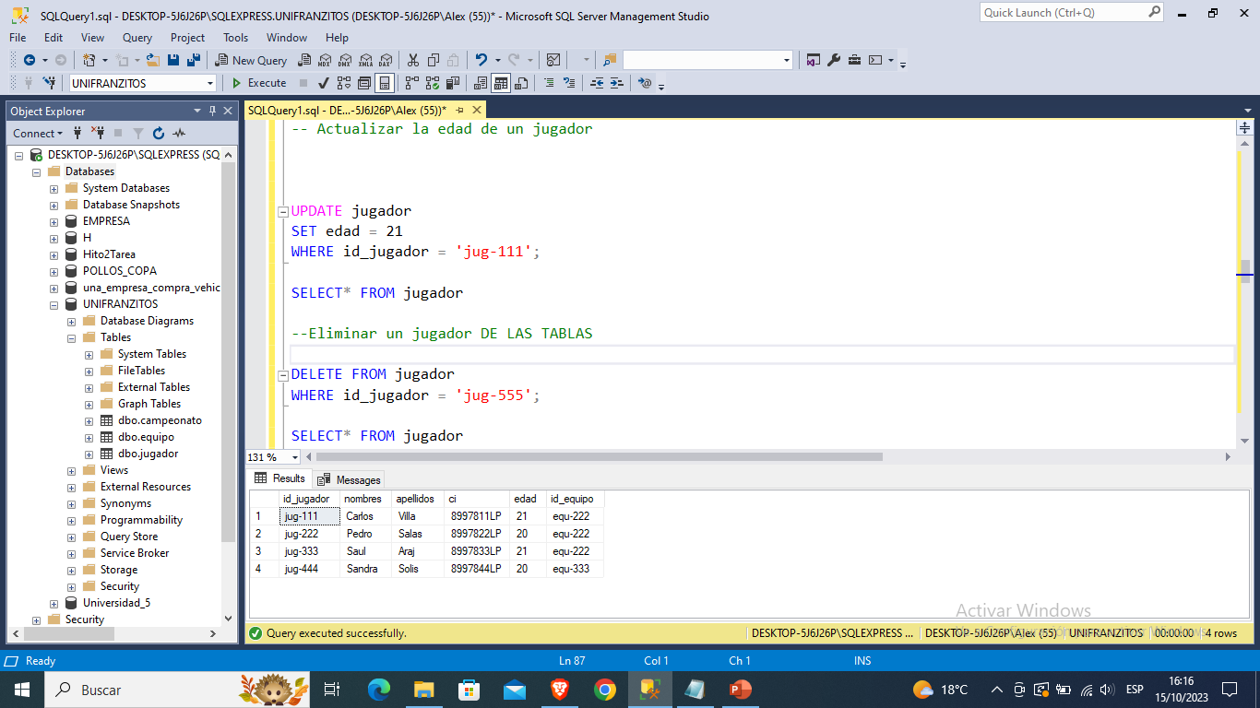
DELETE: Eliminar un jugador de la tabla "jugador".
Esta la tabla antes y después de ejecutar el comando:

Slide 25
</ Que significa PRIMARY KEY y FOREIGN KEY.
PRIMARY KEY (Clave Primaria):
La clave primaria es un atributo o conjunto de atributos en una tabla de una base de datos relacional que identifica de manera única cada fila o registro en esa tabla.
Las características clave de una clave primaria son:
Debe contener valores únicos, es decir, no puede haber dos filas con el mismo valor en la columna de clave primaria.
No puede contener valores nulos, lo que significa que cada fila debe tener un valor en la columna de clave primaria.
Cada tabla puede tener solo una clave primaria.
La clave primaria se utiliza para indexar y relacionar filas en una tabla con filas en otras tablas (a través de claves foráneas) para mantener la integridad referencial y permitir consultas eficientes.

Slide 26
PRIMARY KEY (Clave Primaria):

Slide 27
FOREIGN KEY (Clave Foránea):
La clave foránea es un atributo o conjunto de atributos en una tabla que se relaciona con la clave primaria de otra tabla.
La clave foránea se utiliza para establecer relaciones entre tablas. Sirve para garantizar la integridad referencial, lo que significa que no se pueden insertar valores en la columna de clave foránea que no existan en la columna de clave primaria a la que se hace referencia.
Ayuda a mantener la coherencia de los datos al enlazar información en diferentes tablas.
Una tabla puede tener múltiples claves foráneas, y estas pueden referenciar la misma tabla o diferentes tablas.
Por ejemplo, si tienes una base de datos que almacena información sobre clientes y pedidos, podrías tener una tabla de "Clientes" con una clave primaria que es el número de identificación del cliente y una tabla de "Pedidos" con una clave foránea que hace referencia al número de identificación del cliente. Esto permite vincular cada pedido a un cliente específico y garantizar que solo se puedan crear pedidos para clientes que existen en la tabla de clientes, lo que mantiene la integridad de los datos.

Slide 28
FOREIGN KEY (Clave Foránea):

Slide 29
</ Defina que es una TABLA y el uso de IDENTITY.
TABLA
Es una estructura fundamental que se utiliza para almacenar y organizar datos. Una tabla se compone de filas y columnas, donde cada fila representa un registro de datos y cada columna representa un atributo o campo de información específico. Cada celda en la tabla contiene un valor de datos único que se relaciona con una combinación de fila y columna.
A continuación, algunos aspectos clave relacionados con las tablas en bases de datos:
Nombre de la tabla: Cada tabla tiene un nombre único que la identifica en la base de datos.
Columnas: Las columnas de una tabla definen los tipos de datos que se pueden almacenar en la tabla. Cada columna tiene un nombre y un tipo de dato específico (como números enteros, cadenas de texto, fechas, etc.).
Filas: Las filas representan registros individuales en la tabla. Cada fila contiene valores para cada una de las columnas definidas en la tabla.
Clave primaria: Como mencioné anteriormente, una tabla generalmente tiene una columna o conjunto de columnas que actúan como clave primaria. La clave primaria garantiza la unicidad de cada fila en la tabla.

Slide 30
</ Defina que es una TABLA y el uso de IDENTITY.
IDENTITY
El término "IDENTITY" se refiere a una propiedad o característica que se utiliza en algunos sistemas de gestión de bases de datos (DBMS), como Microsoft SQL Server, para generar valores de forma automática para una columna, por lo general, para servir como clave primaria. La columna con la propiedad IDENTITY se configura para incrementar automáticamente su valor en uno con cada nueva fila que se inserta en la tabla. Esto es útil para asignar valores únicos a registros sin la necesidad de que el usuario o la aplicación proporcione un valor específico. Algunas de las características típicas de una columna IDENTITY incluyen:
Valores únicos y crecientes: Cada fila tendrá un valor único y mayor que el anterior.
Facilita la gestión de la clave primaria: La columna con IDENTITY se usa comúnmente como clave primaria debido a su unicidad.
Ahorro de tiempo: Simplifica la inserción de registros, ya que no es necesario proporcionar un valor para la columna IDENTITY.
Un ejemplo común de uso de la propiedad IDENTITY es en una tabla de "Clientes", donde se podría usar una columna con IDENTITY para generar automáticamente números de identificación de cliente únicos para cada nuevo cliente registrado en la base de datos. Esto facilita la gestión de los registros y garantiza que cada cliente tenga un identificador único.

Slide 31
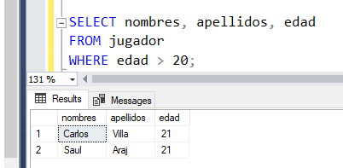
</ Para que se utiliza la cláusula WHERE.
La cláusula WHERE en SQL se utiliza para filtrar filas en una consulta SQL, permitiéndote seleccionar solo las filas que cumplan con una condición específica. Esto es útil para recuperar datos específicos de una tabla que cumplan con ciertos criterios.
Aquí tienes un ejemplo en la base de datos "UNIFRANZITOS" que utiliza la cláusula WHERE para filtrar jugadores mayores de 20 años:

Slide 32

Debemos recordar que nuestra tabla quedo de la siguiente manera debido a que anteriormente cambiamos la edad de un jugador (UPDATE) y también eliminamos a un jugador (DELETE), por lo que solo tendríamos a dos jugadores con la edad mayor a 20.

Slide 33
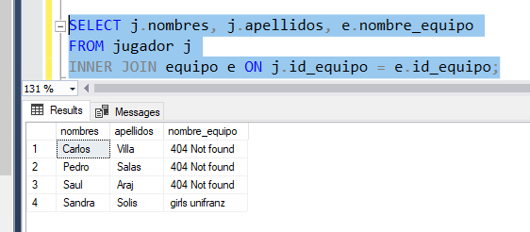
</ Para que se utiliza la instrucción INNER JOIN.
La instrucción INNER JOIN se utiliza en SQL para combinar filas de dos o más tablas basándose en una condición de igualdad entre las columnas de esas tablas. El resultado de esta combinación es una única tabla que contiene todas las filas de las tablas de origen que cumplen con la condición especificada en la cláusula INNER JOIN.

Slide 34
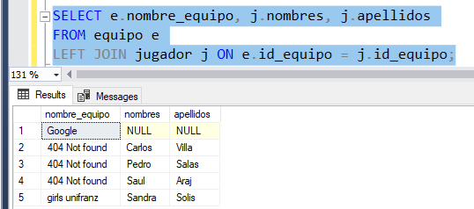
</ Para que se utiliza la instrucción e LEFT JOIN
La instrucción LEFT JOIN se utiliza en SQL para combinar filas de dos o más tablas, mostrando todas las filas de la tabla de la izquierda (tabla principal) y las filas coincidentes de la tabla de la derecha. Si no hay correspondencia en la tabla de la derecha, se mostrarán valores nulos en las columnas de esa tabla.
La principal diferencia entre INNER JOIN y LEFT JOIN es que INNER JOIN solo muestra las filas que tienen una correspondencia en ambas tablas, mientras que LEFT JOIN muestra todas las filas de la tabla izquierda y las filas coincidentes de la tabla derecha.

Slide 35
</ Para que se utiliza la instrucción e LEFT JOIN
En esta consulta, se utiliza un LEFT JOIN entre la tabla "equipo" (e) y la tabla "jugador" (j) en función de la igualdad entre e.id_equipo y j.id_equipo. El resultado mostrará una lista de equipos, y si hay jugadores asociados a un equipo, también se mostrarán los nombres y apellidos de esos jugadores. Si un equipo no tiene jugadores, las columnas de jugadores mostrarán valores nulos.

Slide 36
</ Para que se utiliza la instrucción e RIGHT JOIN
La instrucción RIGHT JOIN se utiliza en SQL para combinar filas de dos o más tablas, mostrando todas las filas de la tabla de la derecha (tabla principal) y las filas coincidentes de la tabla de la izquierda. Si no hay correspondencia en la tabla de la izquierda, se mostrarán valores nulos en las columnas de esa tabla.
La principal diferencia entre INNER JOIN y RIGHT JOIN es que INNER JOIN solo muestra las filas que tienen una correspondencia en ambas tablas, mientras que RIGHT JOIN muestra todas las filas de la tabla de la derecha y las filas coincidentes de la tabla izquierda.

Slide 37
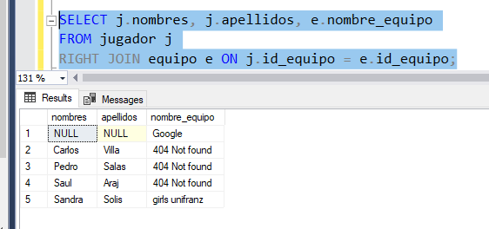
</ Para que se utiliza la instrucción e RIGHT JOIN
En esta consulta, se utiliza un RIGHT JOIN entre la tabla "jugador" (j) y la tabla "equipo" (e) en función de la igualdad entre j.id_equipo y e.id_equipo. El resultado mostrará una lista de jugadores, y si están asociados a un equipo, también se mostrará el nombre del equipo correspondiente. Si un jugador no está asociado a ningún equipo, las columnas de equipo mostrarán valores nulos.

Slide 38
</ III.- Manejo de consultas

Slide 39
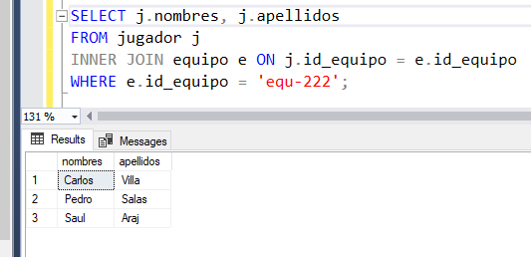
</ Mostrar que jugadores que son del equipo equ-222
Para mostrar los jugadores que son del equipo con el identificador "equ-222" en la base de datos "UNIFRANZITOS", puedes utilizar la cláusula INNER JOIN para combinar las tablas "jugador" y "equipo" y aplicar una condición que filtre los jugadores del equipo específico:

Slide 40
</ Mostrar que jugadores que son del equipo equ-222
En esta consulta:
Utilizamos un INNER JOIN para combinar las tablas "jugador" (j) y "equipo" (e) basándonos en la igualdad entre j.id_equipo y e.id_equipo.
La cláusula WHERE se utiliza para aplicar una condición que filtra los resultados. En este caso, estamos seleccionando solamente las filas donde el identificador del equipo en la tabla "equipo" sea igual a 'equ-222'.
Como resultado, obtendrás una lista de los nombres y apellidos de los jugadores que son miembros del equipo 'equ-222' en la base de datos "UNIFRANZITOS".:

Slide 41
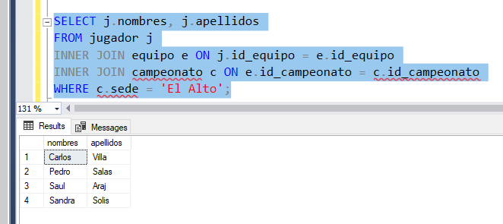
</ Mostrar que jugadores(nombres, apellidos) que juegan en la sede de El Alto
Para mostrar los jugadores (nombres y apellidos) que juegan en la sede de "El Alto" en la base de datos "UNIFRANZITOS", puedes utilizar una consulta que incluya una combinación de las tablas "jugador", "equipo" y "campeonato", y aplicar una condición para filtrar los jugadores en función de la sede del campeonato. Aquí está la consulta:

Slide 42
</ Mostrar que jugadores(nombres, apellidos) que juegan en la sede de El Alto
En esta consulta:
Utilizamos un INNER JOIN para combinar las tablas "jugador" (j) y "equipo" (e) basándonos en la igualdad
entre j.id_equipo y e.id_equipo.
Luego, utilizamos otro INNER JOIN para combinar la tabla "equipo" con la tabla "campeonato" (c) en función de la igualdad entre e.id_campeonato y c.id_campeonato.
La cláusula WHERE se utiliza para aplicar una condición que filtra los resultados. En este caso, estamos seleccionando solamente las filas donde la sede del campeonato en la tabla "campeonato" sea igual a 'El Alto'.
RECORDEMOS QUE NOS FALTA UN JUGADOR QUE LO ELIMINAMOS ANTERIORMENTE.

Slide 43
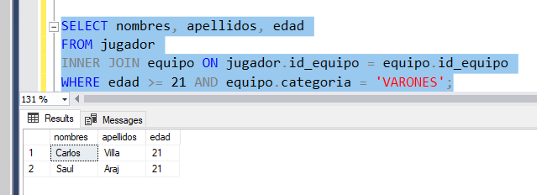
</ Mostrar aquellos jugadores mayores o igual a 21 años que sean de la categoría VARONES
Para mostrar los jugadores que tienen 21 años o más y pertenecen a la categoría VARONES en la base de datos "UNIFRANZITOS", puedes utilizar la siguiente consulta SQL:
RECORDEMOS QUE NOS FALTA UN JUGADOR QUE LO ELIMINAMOS ANTERIORMENTE Y TAMBIEN QUE UN JUGADOR CAMBIO SU EDAD DE 19 A 21.

Slide 44
</ Mostrar aquellos jugadores mayores o igual a 21 años que sean de la categoría VARONES
En esta consulta:
Utilizamos un INNER JOIN para combinar las tablas "jugador" y "equipo" en función de la igualdad entre jugador.id_equipo y equipo.id_equipo.
Luego, aplicamos una condición en la cláusula WHERE para seleccionar las filas en las que la edad (edad) del jugador sea mayor o igual a 21 años y la categoría del equipo (equipo.categoria) sea igual a 'VARONES'.
RECORDEMOS QUE NOS FALTA UN JUGADOR QUE LO ELIMINAMOS ANTERIORMENTE Y TAMBIEN QUE UN JUGADOR CAMBIO SU EDAD DE 19 A 21.

Slide 45
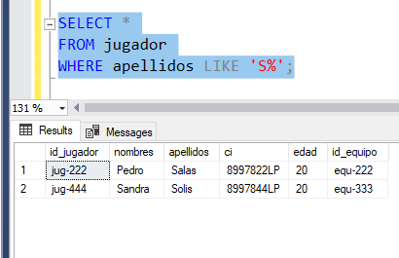
</ Mostrar a todos los estudiantes en donde su apellido empiece con la letra S.
Para mostrar a todos los estudiantes cuyos apellidos comienzan con la letra "S" en la base de datos "UNIFRANZITOS", puedes utilizar la instrucción LIKE en una consulta SQL
RECORDEMOS QUE NOS FALTA UN JUGADOR QUE LO ELIMINAMOS ANTERIORMENTE Y TAMBIEN QUE UN JUGADOR CAMBIO SU EDAD DE 19 A 21.

Slide 46
</ Mostrar a todos los estudiantes en donde su apellido empiece con la letra S.
En esta consulta:
Utilizamos la cláusula WHERE para aplicar una condición de filtrado.
En la condición, utilizamos LIKE seguido de 'S%' para indicar que estamos buscando todos los apellidos que comienzan con la letra 'S'. El símbolo '%' se utiliza como comodín, lo que significa que puede haber cualquier número de caracteres después de la 'S'.
RECORDEMOS QUE NOS FALTA UN JUGADOR QUE LO ELIMINAMOS ANTERIORMENTE Y TAMBIEN QUE UN JUGADOR CAMBIO SU EDAD DE 19 A 21.

Slide 47

</ Mostrar que equipos forman parte del campeonato camp-111 y además sean de la categoría MUJERES. Para mostrar qué equipos forman parte del campeonato "camp-111" y además son de la categoría "MUJERES" en la base de datos "UNIFRANZITOS", puedes utilizar la siguiente consulta SQL:

Slide 48
</ Mostrar a todos los estudiantes en donde su apellido empiece con la letra S.
En esta consulta:
Utilizamos un INNER JOIN para combinar las tablas "equipo" (e) y "campeonato" (c) en función de la igualdad entre e.id_campeonato y c.id_campeonato.
Luego, aplicamos una condición en la cláusula WHERE para seleccionar las filas en las que el identificador del campeonato en la tabla "campeonato" sea igual a 'camp-111' y la categoría del equipo en la tabla "equipo" sea igual a 'MUJERES’.
SOLO EXISTE UN EQUIPO DE CATEGORIA MUJERES

Slide 49
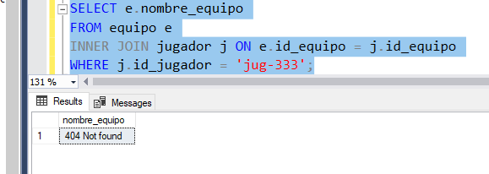
</ Mostrar el nombre del equipo del jugador con id_jugador igual a jug-333
Para mostrar el nombre del equipo al que pertenece un jugador con id_jugador igual a 'jug-333' en nuestra base de datos "UNIFRANZITOS", puedes utilizar la siguiente consulta SQL:

Slide 50
</ Mostrar el nombre del equipo del jugador con id_jugador igual a jug-333
En esta consulta:
Utilizamos un INNER JOIN para combinar las tablas "equipo" (e) y "jugador" (j) en función de la igualdad entre e.id_equipo y j.id_equipo.
Luego, aplicamos una condición en la cláusula WHERE para seleccionar las filas en las que el identificador del jugador en la tabla "jugador" sea igual a 'jug-333'.
Como resultado, obtendrás el nombre del equipo al que pertenece el jugador con id_jugador igual a 'jug-333' en la base de datos "UNIFRANZITOS".

Slide 51
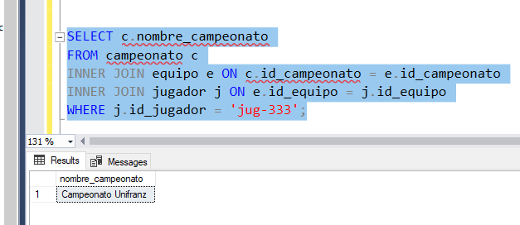
</ Mostrar el nombre del campeonato del jugador con id_jugador igual a jug-333
Para mostrar el nombre del campeonato al que pertenece un jugador con id_jugador igual a 'jug-333' en la base de datos "UNIFRANZITOS", puedes utilizar la siguiente consulta SQL:

Slide 52
</ Mostrar el nombre del campeonato del jugador con id_jugador igual a jug-333
En esta consulta:
Utilizamos múltiples INNER JOIN para combinar las tablas "campeonato" (c), "equipo" (e) y "jugador" (j) en función de las igualdades entre c.id_campeonato, e.id_campeonato, e.id_equipo y j.id_equipo.
Luego, aplicamos una condición en la cláusula WHERE para seleccionar las filas en las que el identificador del jugador en la tabla "jugador" sea igual a 'jug-333'.
Como resultado, obtendrás el nombre del campeonato al que pertenece el jugador con id_jugador igual a 'jug-333' en la base de datos "UNIFRANZITOS".

Slide 53
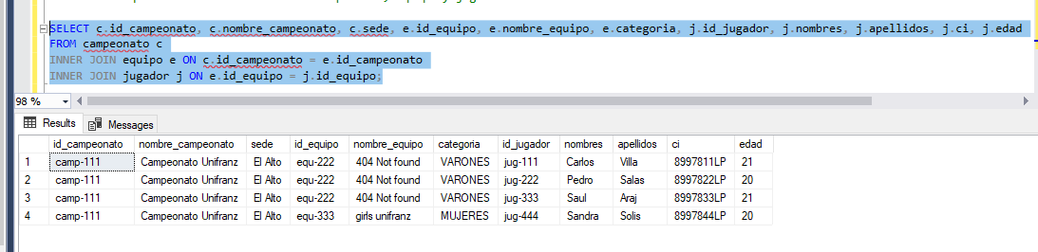
</Crear una consulta SQL que maneje las 3 tablas de la base de datos.
Para crear una consulta SQL que involucre las tres tablas de la base de datos "UNIFRANZITOS" (campeonato, equipo y jugador), puedes utilizar una consulta que combine la información de estas tablas en función de las relaciones establecidas. Aquí tienes un ejemplo de consulta que muestra información de campeonatos, equipos y jugadores:

Slide 54
</Crear una consulta SQL que maneje las 3 tablas de la base de datos.
En esta consulta:
Utilizamos múltiples INNER JOIN para combinar las tablas "campeonato" (c), "equipo" (e) y "jugador" (j) en función de las igualdades entre los identificadores de campeonato y equipo, así como entre los identificadores de equipo y jugador.
Seleccionamos diversas columnas de las tres tablas, como el identificador y nombre del campeonato, el identificador y nombre del equipo, y la información del jugador, como nombres, apellidos, cédula de identidad (ci), edad, etc.
Esta consulta te proporcionará una vista combinada de la información de campeonatos, equipos y jugadores en la base de datos "UNIFRANZITOS". Puedes personalizar la consulta para incluir las columnas y criterios que sean relevantes para tu análisis específico.

Slide 55
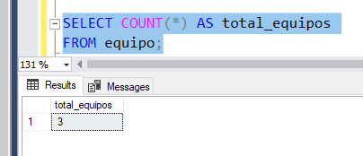
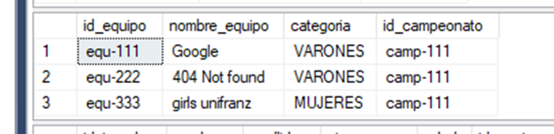
</ ¿Qué estrategia utilizaría para determinar cuántos equipos inscritos hay?
Para determinar cuántos equipos están inscritos en la base de datos "UNIFRANZITOS", puedes utilizar una consulta SQL que cuente el número de filas en la tabla "equipo". La estrategia más sencilla sería la siguiente:
Como vemos, si hay y son tres equipos inscritos

Slide 56
</ ¿Qué estrategia utilizaría para determinar cuántos equipos inscritos hay?
En esta consulta, estamos utilizando la función COUNT(*), que cuenta todas las filas en la tabla "equipo". El resultado de esta consulta será el número total de equipos inscritos en la base de datos "UNIFRANZITOS".
Al usar AS total_equipos, le estamos dando un alias al resultado para que sea más legible. El número total de equipos inscritos se mostrará bajo el nombre "total_equipos" en el resultado de la consulta.
Esta estrategia te proporcionará de manera rápida y sencilla el conteo de equipos inscritos en la base de datos. Puedes ejecutar esta consulta directamente en tu sistema de gestión de base de datos o en la interfaz que estés utilizando para interactuar con la base de datos.

Slide 57
</ ¿Qué estrategia utilizaría para determinar cuántos equipos inscritos hay?
En esta consulta, estamos utilizando la función COUNT(*), que cuenta todas las filas en la tabla "equipo". El resultado de esta consulta será el número total de equipos inscritos en la base de datos "UNIFRANZITOS".
Al usar AS total_equipos, le estamos dando un alias al resultado para que sea más legible. El número total de equipos inscritos se mostrará bajo el nombre "total_equipos" en el resultado de la consulta.
Esta estrategia te proporcionará de manera rápida y sencilla el conteo de equipos inscritos en la base de datos. Puedes ejecutar esta consulta directamente en tu sistema de gestión de base de datos o en la interfaz que estés utilizando para interactuar con la base de datos.

Slide 58
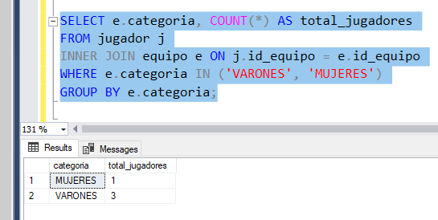
</ ¿Qué estrategia utilizaría para determinar cuántos jugadores pertenecen a la categoría VARONES o Categoria MUJERES.
Para determinar cuántos jugadores pertenecen a la categoría "VARONES" o "MUJERES" utilizando la función COUNT, puedes hacerlo utilizando una consulta que agrupe los jugadores por categoría y luego cuente el número de jugadores en cada categoría. Aquí tienes la estrategia:
RECORDEMOS QUE NOS FALTA UN JUGADOR QUE LO ELIMINAMOS ANTERIORMENTE Y TAMBIEN QUE UN JUGADOR CAMBIO SU EDAD DE 19 A 21.

Slide 59
</ ¿Qué estrategia utilizaría para determinar cuántos jugadores pertenecen a la categoría VARONES o Categoria MUJERES.
En esta consulta:
Utilizamos un INNER JOIN para combinar las tablas "jugador" (j) y "equipo" (e) en función de la igualdad entre j.id_equipo y e.id_equipo.
La cláusula WHERE se utiliza para filtrar las filas donde la categoría del equipo sea 'VARONES' o 'MUJERES'.
La función COUNT(*) se utiliza para contar el número de jugadores en cada categoría.
La cláusula GROUP BY se utiliza para agrupar los resultados por la columna "categoria" de la tabla "equipo".
El resultado de esta consulta mostrará el número de jugadores en las categorías "VARONES" y "MUJERES". La columna "categoria" mostrará la categoría correspondiente y la columna "total_jugadores" mostrará el recuento de jugadores en cada categoría.
Esta estrategia utiliza la función COUNT para calcular el número de jugadores en cada categoría y te proporcionará una vista desglosada de los jugadores por categoría.

Slide 60
</ GRACIAS

